Slide 1
L’option Théâtre. 2011/2012 MAITRE EN SCENE.

Slide 2
MONTDIDIER
MARDI 15 MAI, 20 heures
SALLE JEAN DUPUY
MOREUIL
MERCREDI 16 MAI, 20 heures
SALLE ANTOINE VITEZ

Slide 3
MAITRE EN SCENE.
Sous la direction de:
Marie Castanet
Ludovic Mustioli
Frédéric Eggigton
Morgane Grezgorski

Slide 4
Sur scène, les personnages s'affrontent :
le maître est-il forcément celui qu'on croit ?
Et devant l'auteur, le comédien doit-il courber l'échine ?

Slide 5
Les scènes sont extraites des pièces suivantes :
Regnard, Le Divorce
(chœur)
Brecht, Maître Puntila et son valet Matti
(K. Prédinas, C. Bleuet)
Molière, Le Malade imaginaire
(L. Wallet, T. Fiévez)
Marivaux, L'Île des esclaves
(C. Harlay, A. Brulin)
Molière, Les Fourberies de Scapin
(A. Leroy, A. Voisin)
Corneille, L'Illusion comique
(A. Guilbert, K. Saint)
Beaumarchais, Le Mariage de Figaro
(M. Robert, C. Harlay, K. Prédinas)
Strindberg, Mademoiselle Julie
(E. Ferté, A. Leroy, K. Saint)
Genet, Les Bonnes
(M. Greuet, A. Moronvalle, C. Laigroz)
Brecht, Maître Puntila et son valet Matti
(chœur)

Slide 6
Les élèves de l'option Théâtre :
Amandine Leroy
Antoine Brulin
Antoine Voisin
Arthur Guilbert
Audrey Moronvalle
Cécile Harlay
Céline Laigroz
Cyril Bleuet
Eléna Ferté
Kévin Saint
Killian Prédinas
Laetitia Wallet
Marion Robert
Mathilde Greuet
Tristan Fiévez

Slide 7
Les portraits des auteurs
ont été réalisés par les élèves de l'option Arts Plastiques:
Aline Gernaert
Angélique Cormée
Elise Marcq
Léa Garcia
Marina Têtu
Mathilde Hémard
Natalina Quadri
Perrine Royez
Photographies de JULIE JORON.
sous la direction de
Mickael Dufossé, professeur d’arts plastiques.

Slide 8
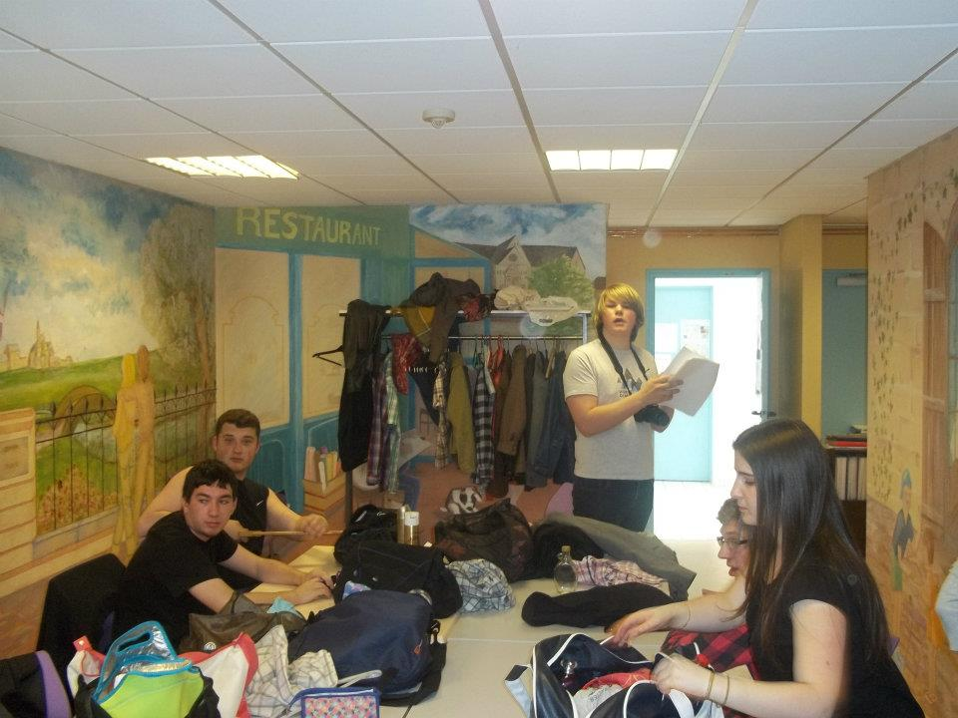

Slide 9
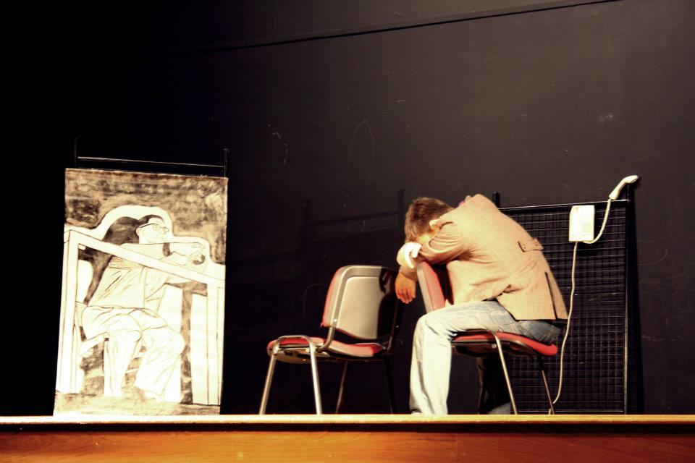

Slide 10
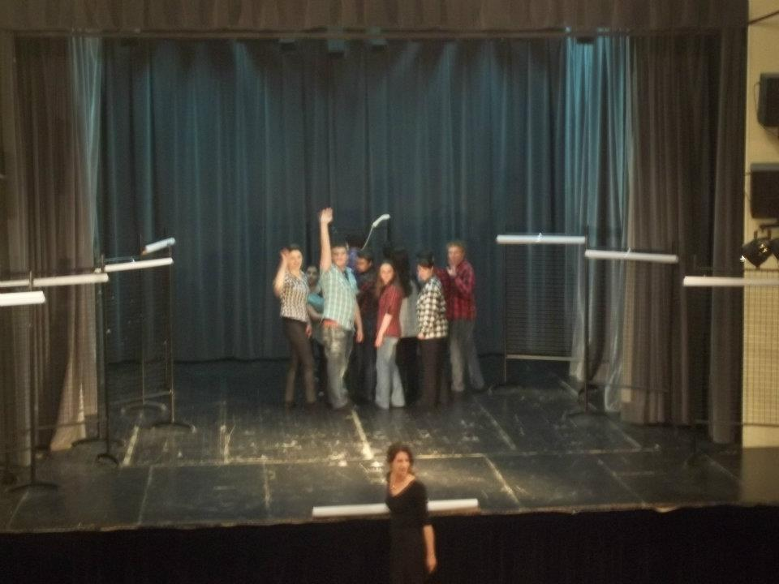

Slide 11
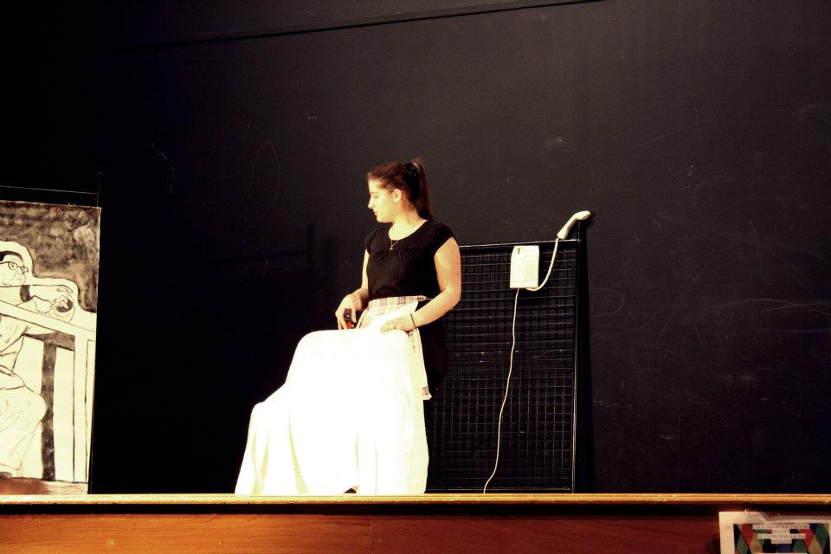

Slide 12
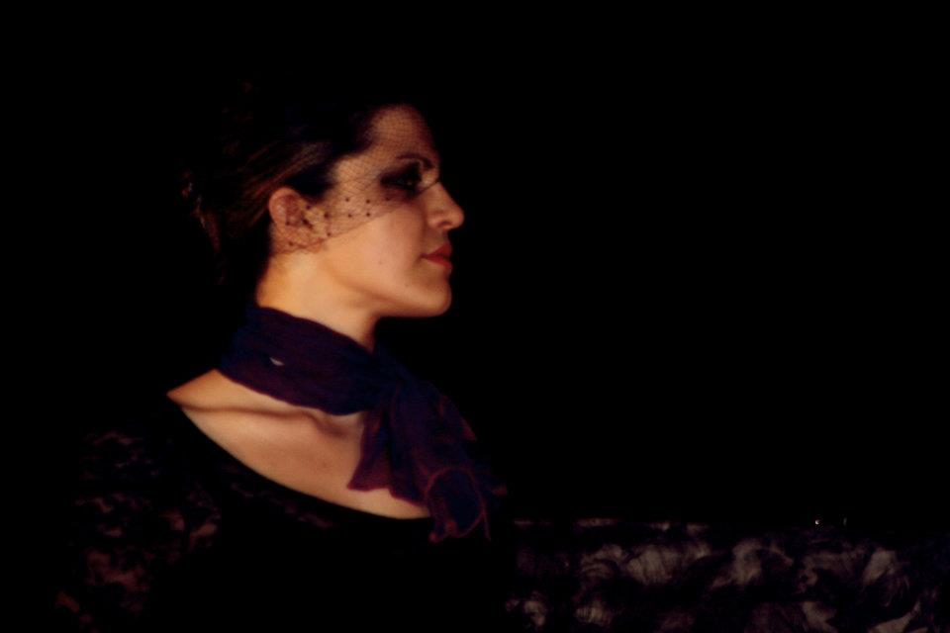

Slide 13
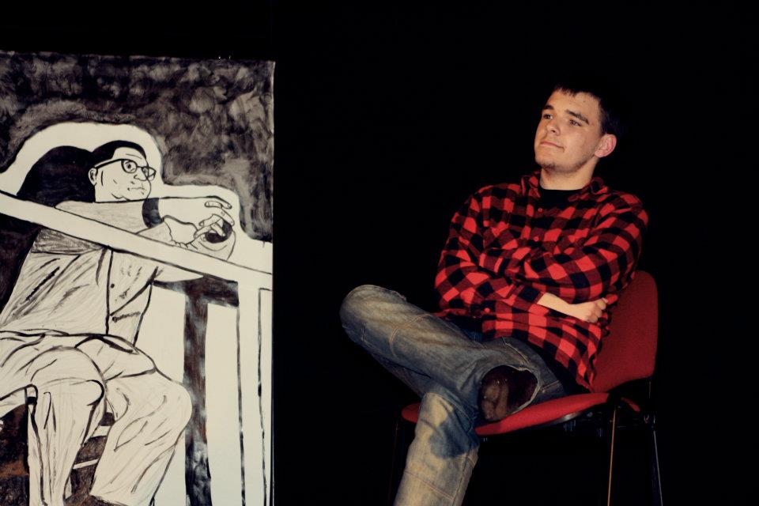

Slide 14
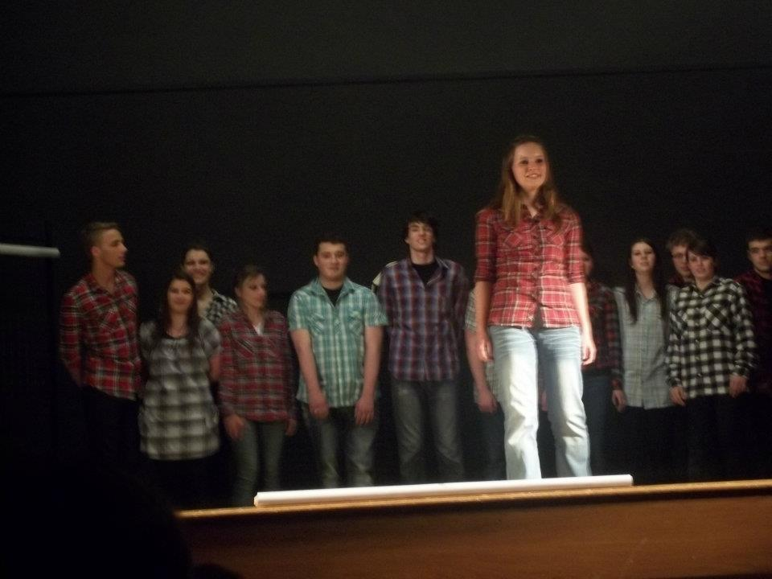

Slide 15
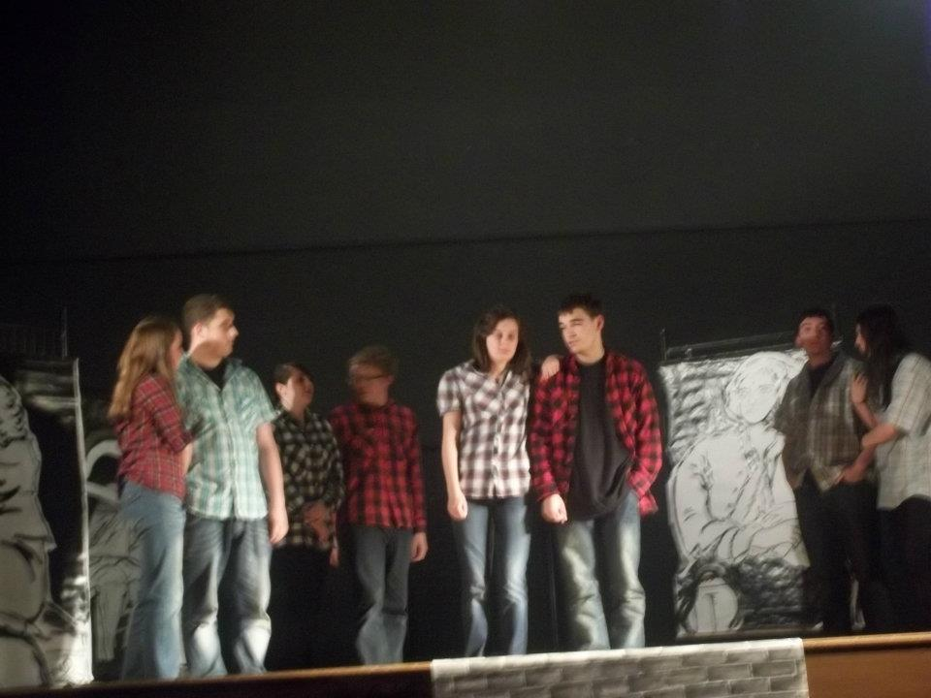

Slide 17
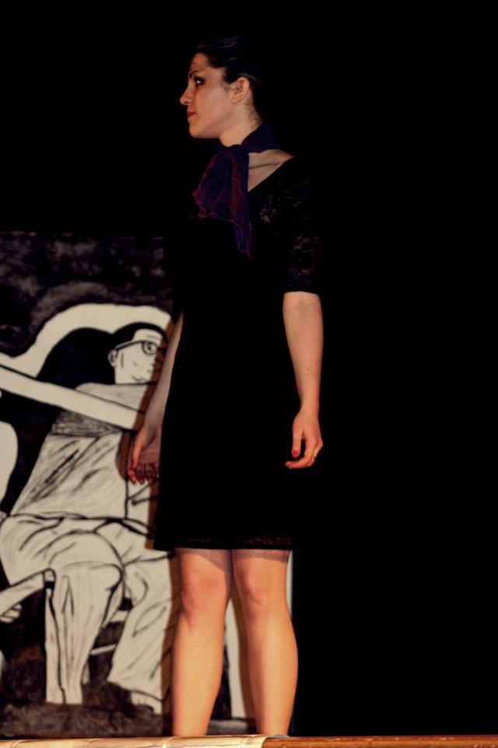

Slide 18
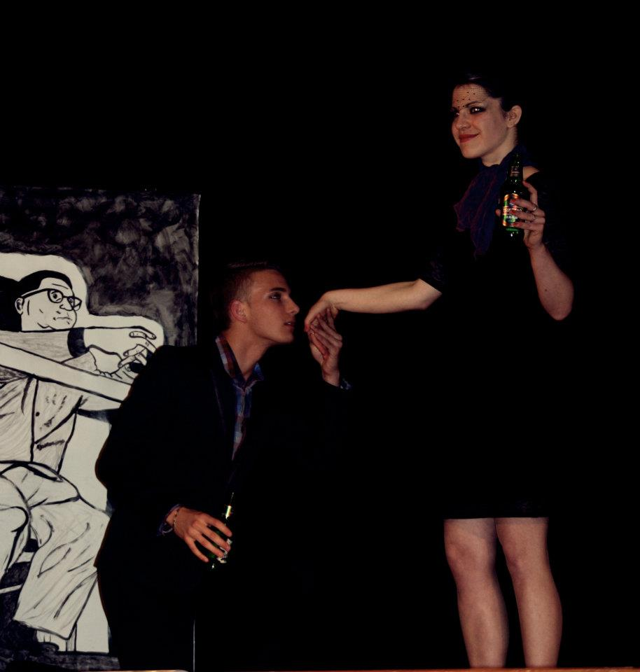

Slide 19
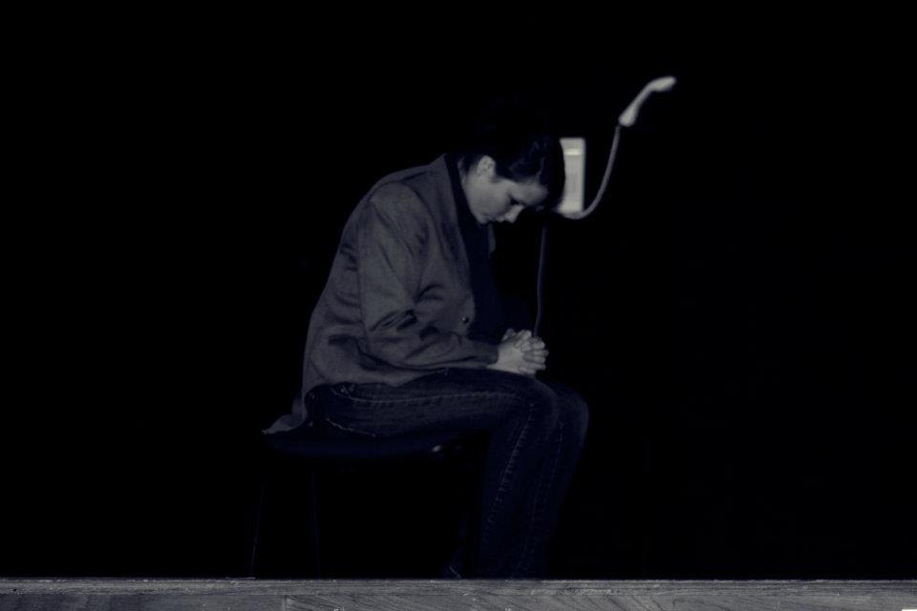

Slide 20
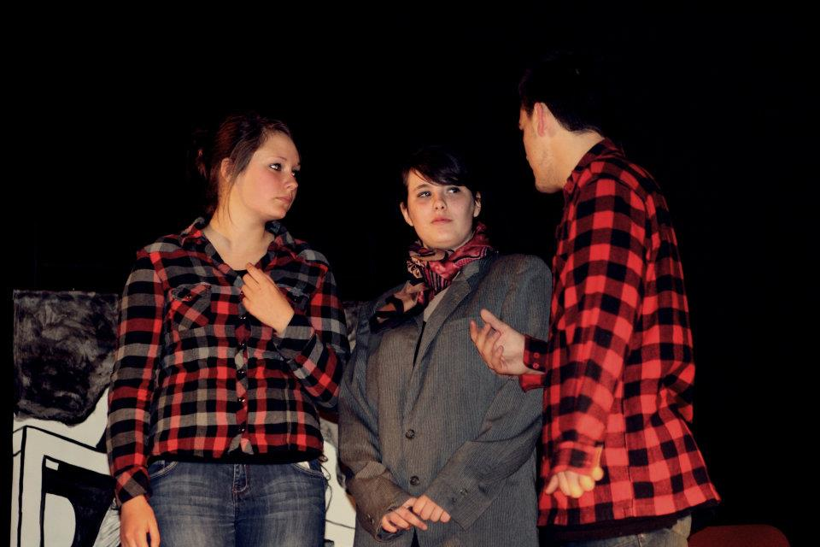

Slide 24
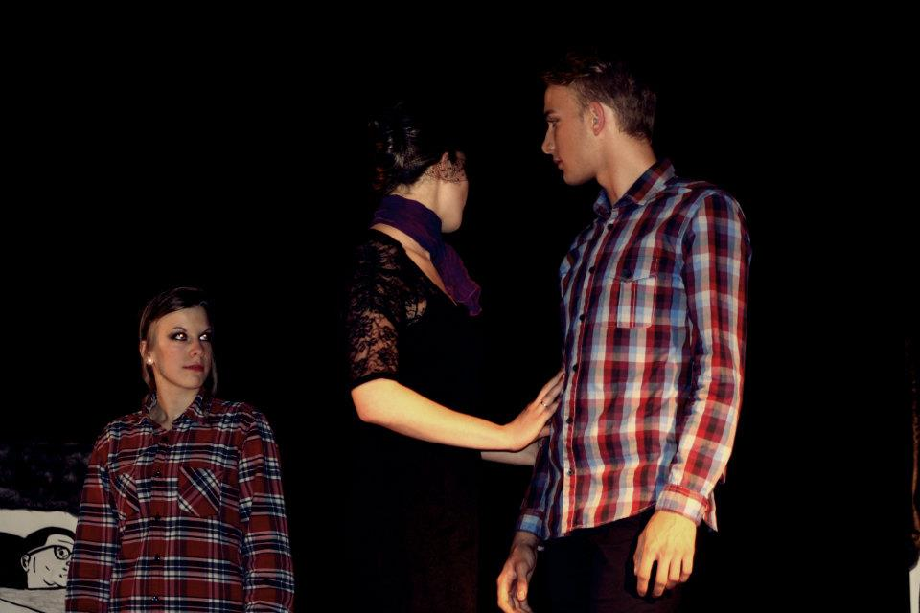

Slide 25
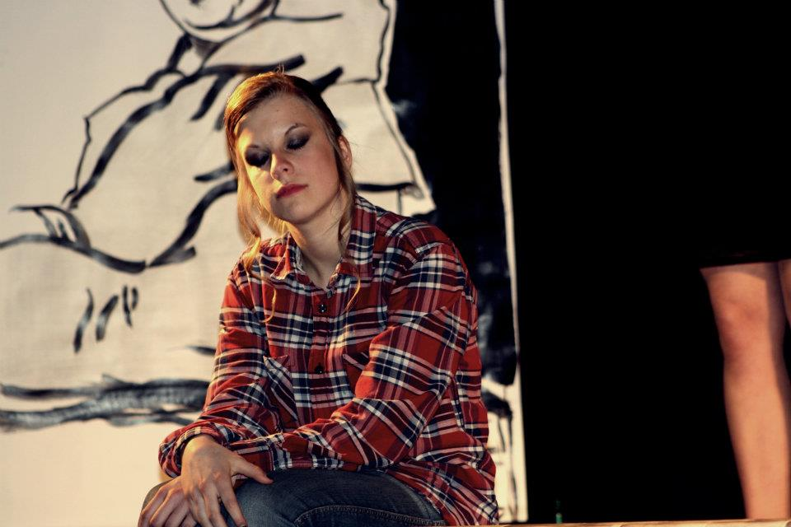

Slide 26
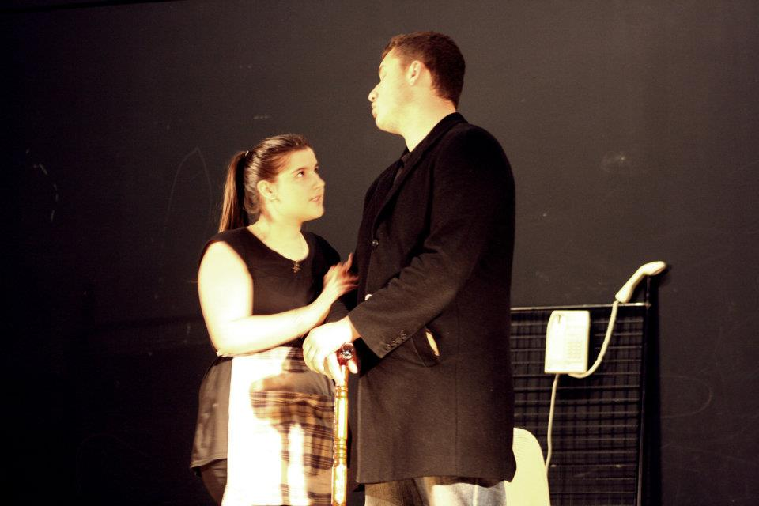

Slide 27
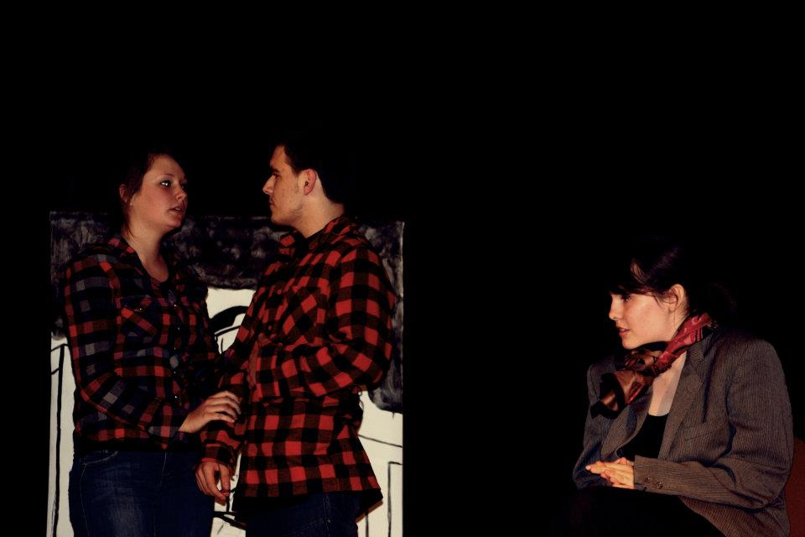

Slide 28
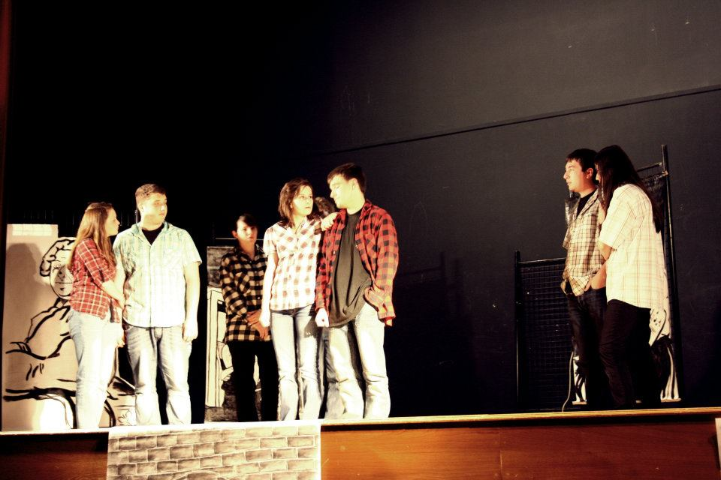

Slide 29
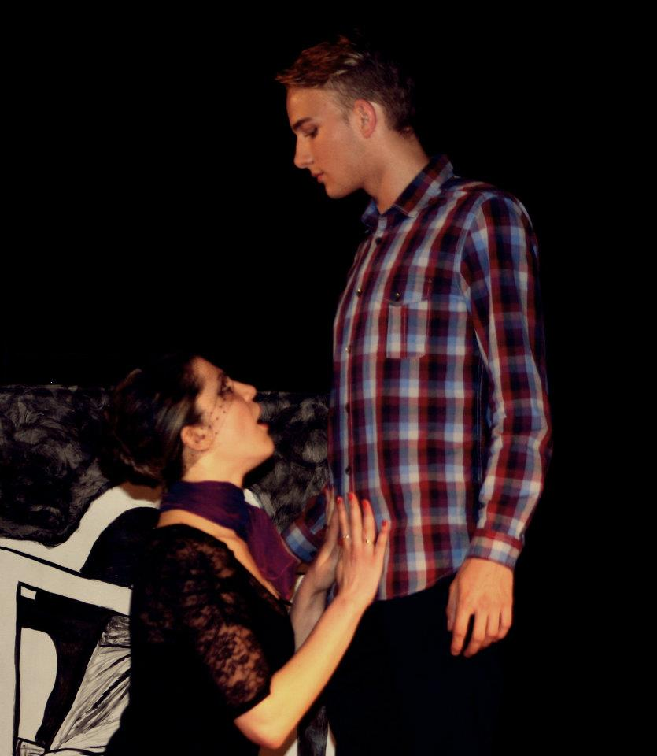

Slide 30
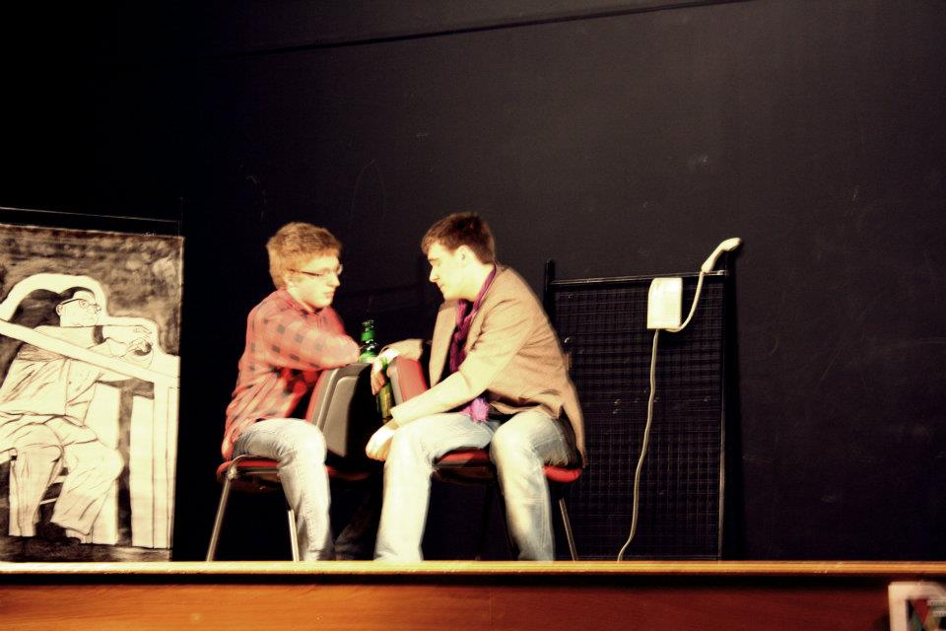

Slide 31
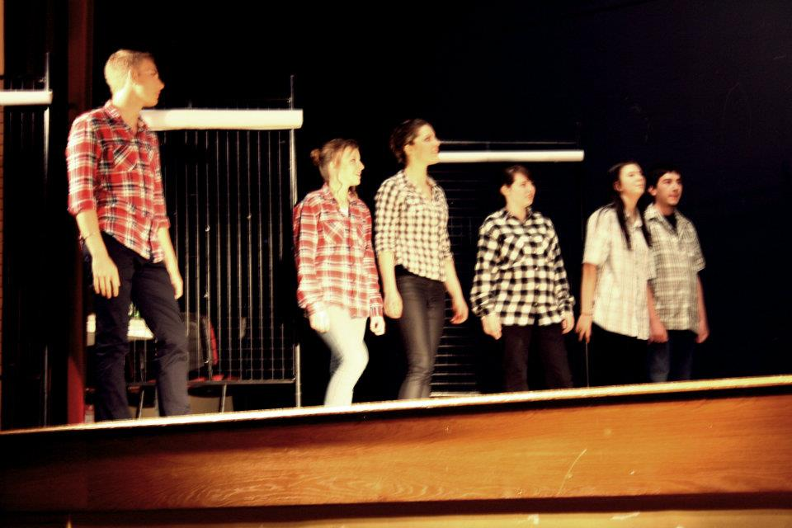

Slide 32
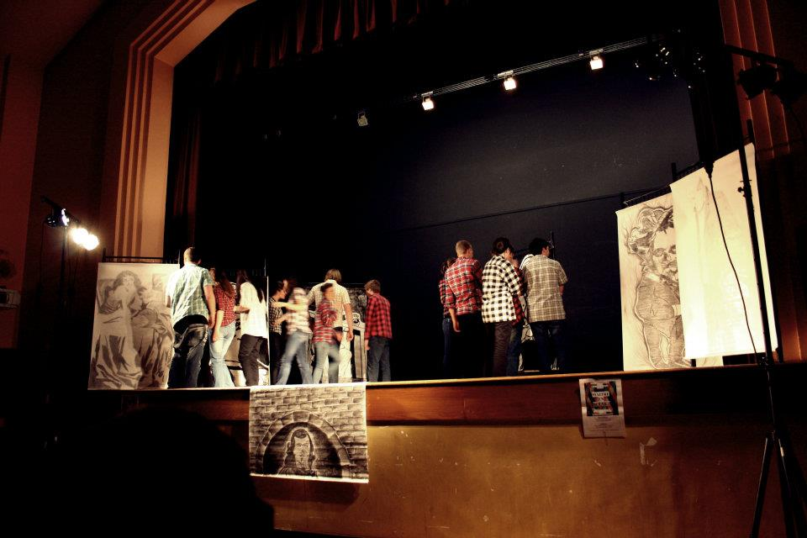

Slide 35
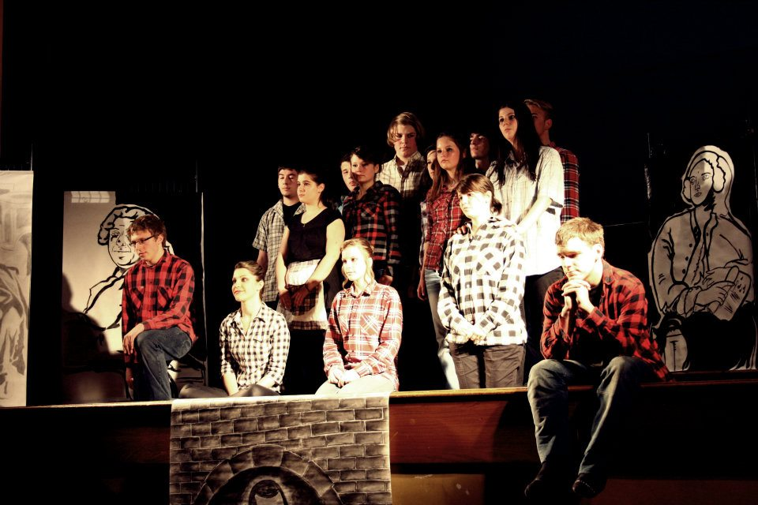

Slide 36
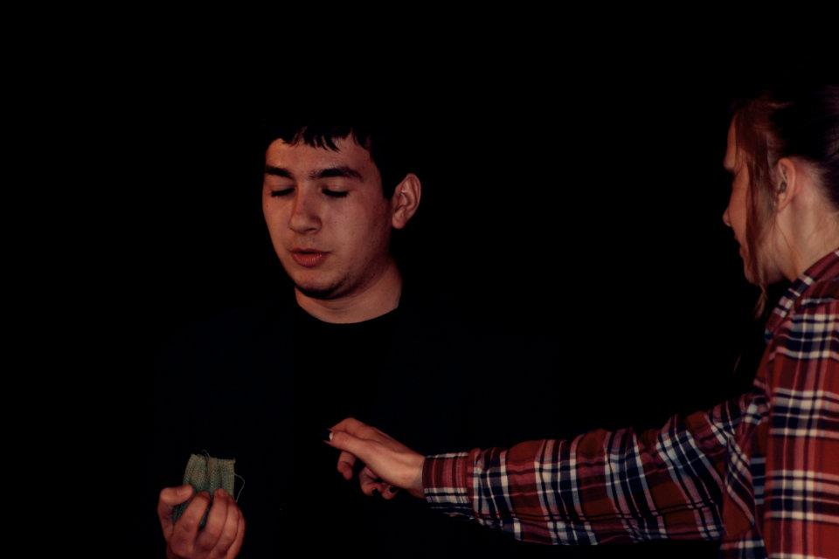

Slide 37
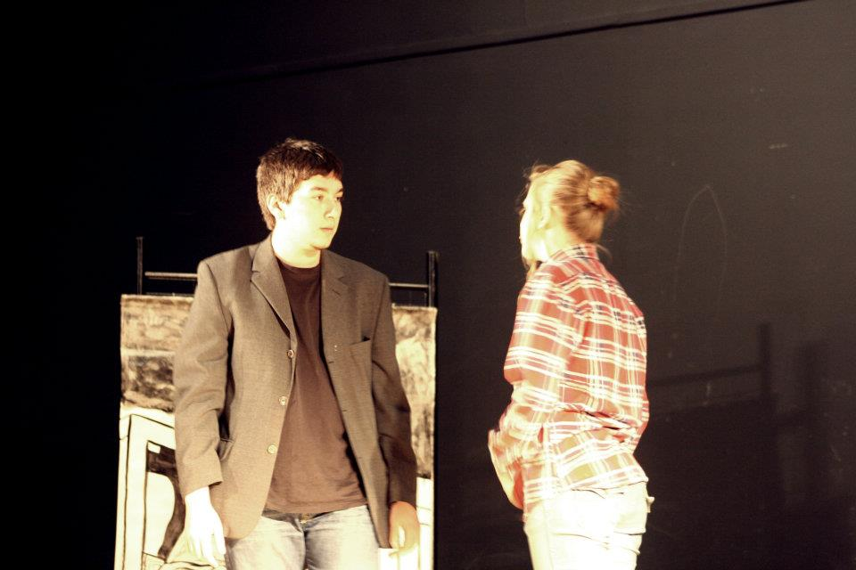

Slide 38
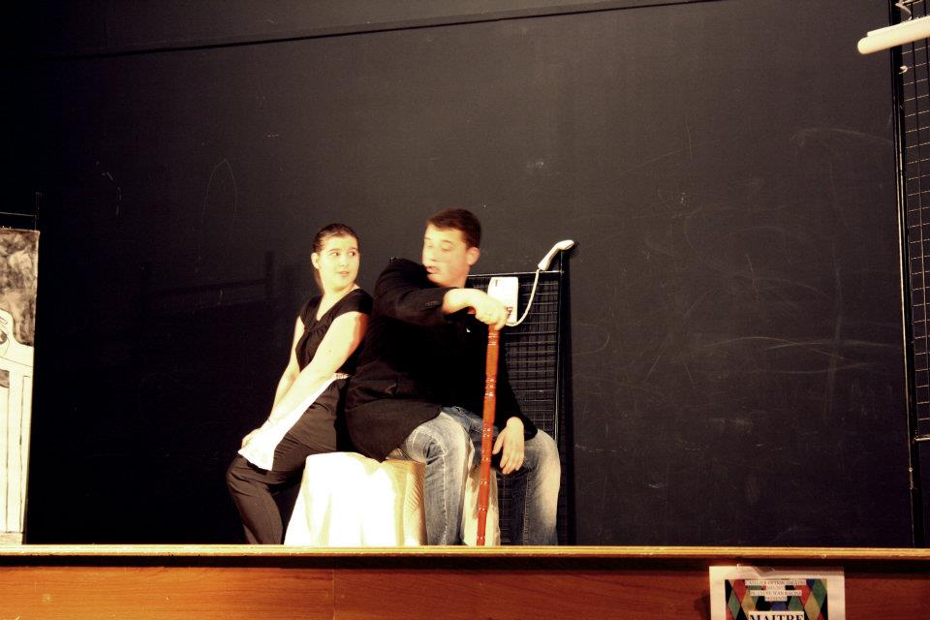

Slide 40
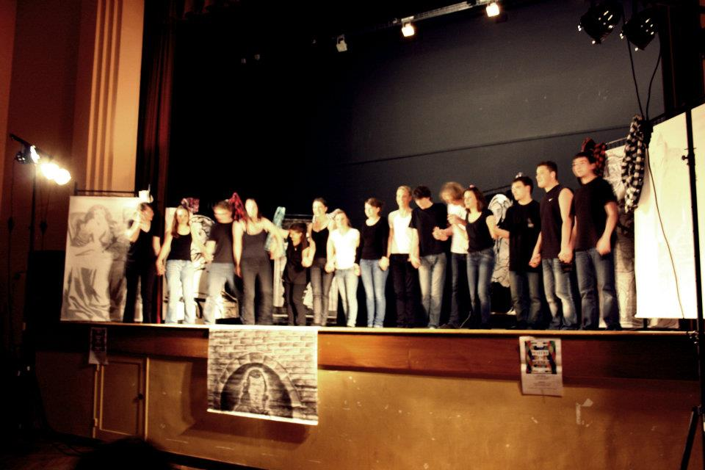

Slide 41
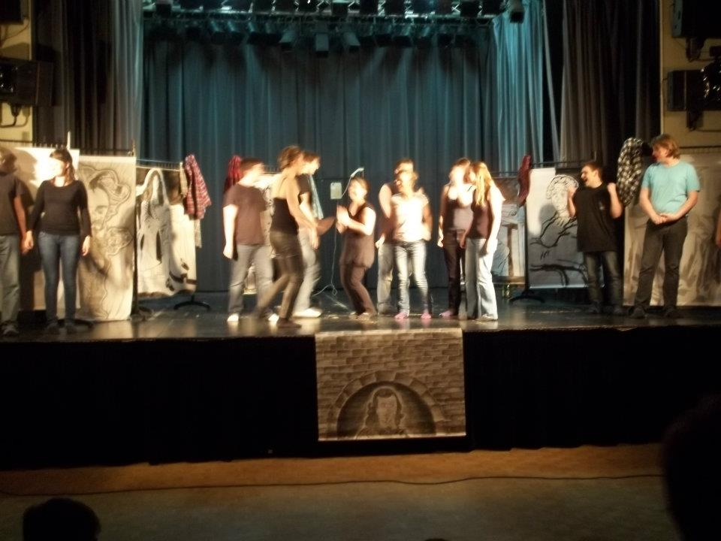

Slide 42
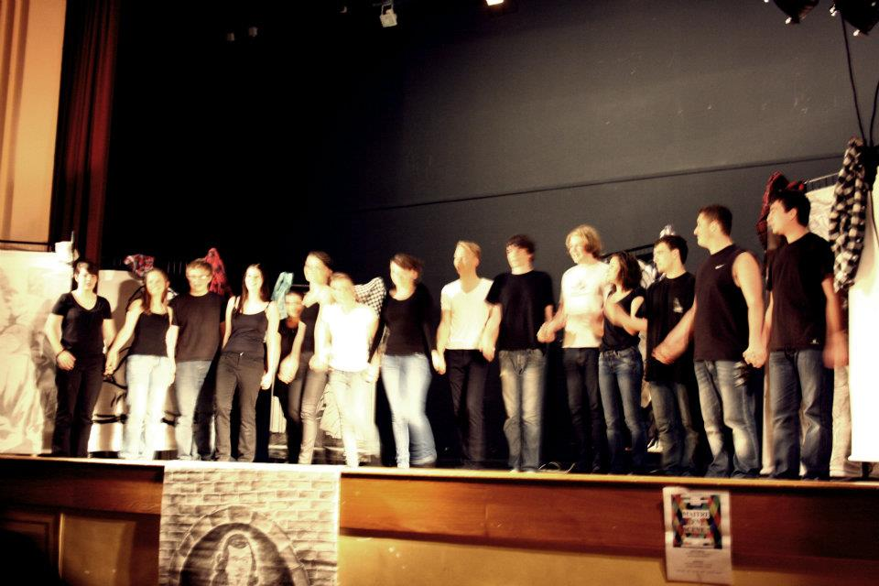

Slide 43
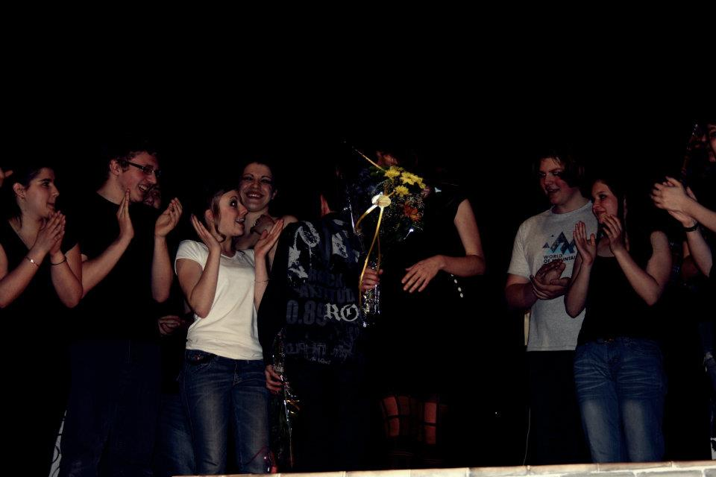

Slide 44
Nous remercions pour leur partenariat :
La mairie de Montdidier
La mairie de Moreuil
La DRAC
La Maison de la Culture d'Amiens
Le lycée Jean Racine

